Slide 1
BusyBees: Üzleti játék módszertan a digitális és zöld átmenethez a felsőoktatásban

Slide 2
A projekt összefoglalása
A projekt fő célja, hogy a felsőoktatási üzleti és marketingképzést a legújabb piaci trendeknek megfelelően aktualizálja a digitális és zöld átmenet kritériumai szerint.
Webhely: https://busybeesproject.eu/
Azonosító: 2023-1-IT02-KA220-HED-000157574
Program: Erasmus+
Részt vevő országok: Olaszország (L'Istituto Tecnico Superiore Nuove Tecnologie per il Made in Italy – Jobsacademy – koordinátor), Magyarország (iTStudy Hungary Számítástechnikai Oktató- és Kutatóközpont Kft.), Spanyolország (Institut Escola del Treball), Törökország (SBTC Danişmanlik Ti̇caret Li̇mi̇ted Şi̇rketi̇), Hollandia (Wittenborg University of Applied Sciences)
Időtartam: 2023. november 01. – 2025. október 31.

Slide 3
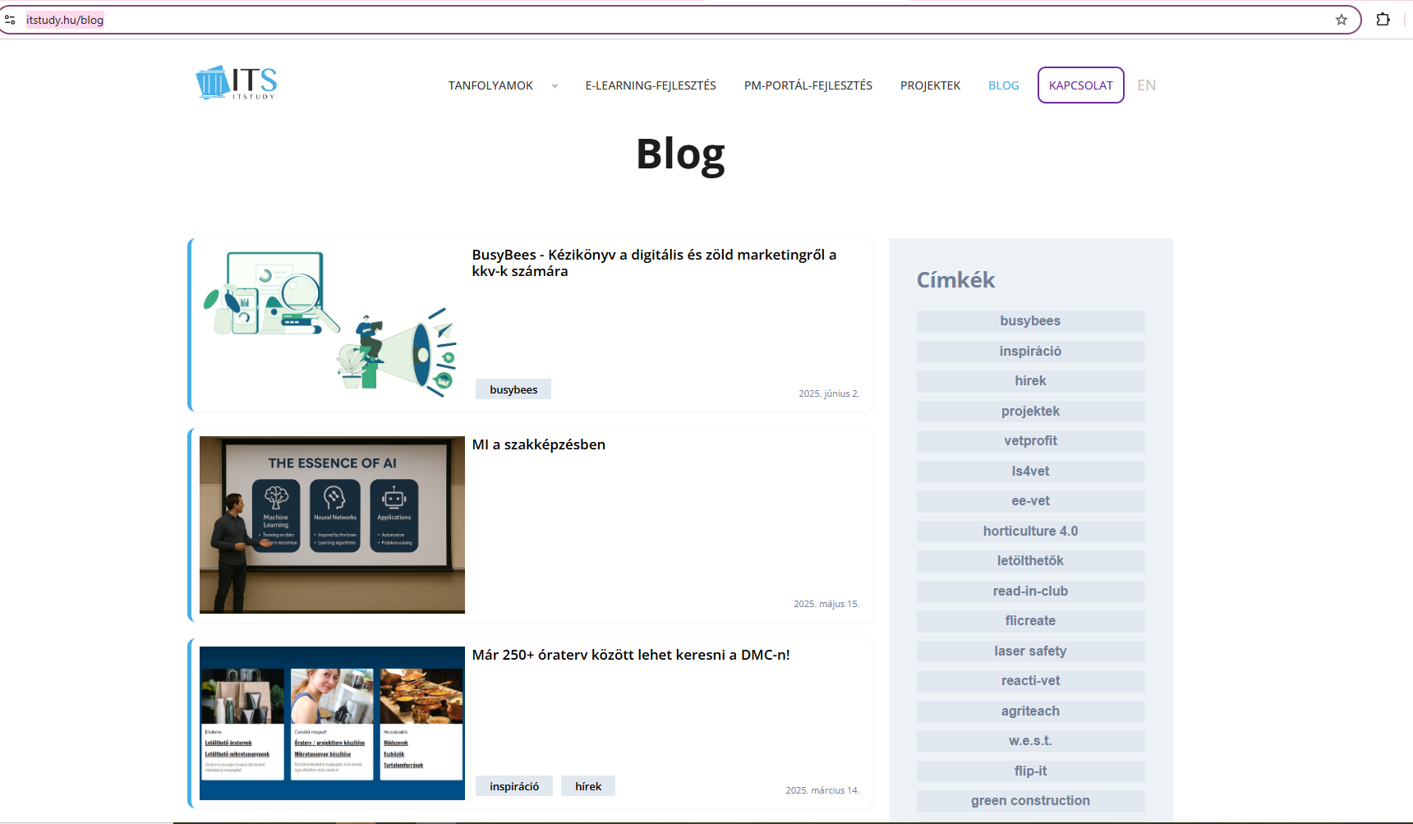
Kézikönyv a digitális és zöld
marketingről a kkv-k számára
Kézikönyv linkje
Rövid, néhány oldalas útmutató vállalkozások vezetői és CSR / marketing szakemberek részére.
Témái:
Digitáls stratégák a kkv-k fenntarthatóságának előmozdítására
A digitáls és zöld átállás: A technológa felhasználása a fenntartható növekedésért
A CSR PİACİ ESZKÖZKÉNT VALÓ HASZNOSÍTÁSA: STRATÉGİAİ
TİPPEK

Slide 4
Digitális CSR
és Zöld Marketing
Optimalizálás Digitális eszközök segítségével

Slide 5
Nem elég, ha egy vállalatot a társadalmi felelősségvállalás és a környezetvédelem iránt elkötelezett szervezetként tüntetünk fel:
ezt az állítást a digitális készségek aktiválásával is alá kell támasztani a hagyományos erőforrások használata helyett.

Slide 6
Számos online kommunikációs eszköz közül választhatunk, hogy megtaláljuk a célnak leginkább megfelelőt, és kihagyjuk például az idő- és üzemanyagigényes személyes találkozókat az ügyfelekkel.
1.

Slide 7
A Zoom, a GoogleMeet vagy az MS Teams használatával a belső üzleti kommunikációhoz bármikor megszervezhetünk egy távoli megbeszélést, ha szükséges.

Slide 8
Tartsuk a kapcsolatot az ügyfelekkel online!
2.
2.
A közösségi médiát jól használhatjuk arra is, hogy olyan fórumot hozzunk létre ügyfeleinek és vásárlóinknak, ahol folyamatosan visszajelzést adhatnak a termékünkről vagy szolgáltatásunkról.

Slide 9
Az eseményre szóló meghívókat például elkészíthetjük a Canva alkalmazásban, és megoszthatjuk a résztvevőkkel, vagy közvetlenül a közösségi médiaoldalunkon, ahol az emberek rögtön jelezhetik is a részvételi szándékukat.

Slide 10
Átláthatóvá tehetjük az üzleti tevékenységeinket a bizalom elnyerése érdekében azáltal, hogy az éves fenntarthatósági jelentéseket közzétesszük a cégünk honlapján.
3.

Slide 11
Az ESG-információkról és a pénzügyi eredményekről szóló jelentések előnyösek lehetnek a cég számára, mivel olyan fenntarthatósági példát mutatnak be, amely összhangban van az üzleti stratégiával és a pénzügyi teljesítménnyel.
Environment
Social
Governance

Slide 12
4.
Egy termék marketingkampányának tervezésekor támaszkodjunk a digitális eszközökre, vagy használjunk BTL eszközöket a hagyományos módszerek, például nyomtatott szórólapok vagy óriásplakátok helyett.

Slide 13
A Google-hirdetések, a közösségi média hirdetések jobban célozhatók a célcsoportra, és hatékonyabbak, nem marad vissza utánuk hulladék. Optimalizálhatjuk a kampányokat, és meghatározhatjul a célpontjait hely, korcsoport vagy érdeklődési kör szerint, amit ezek a szolgáltatók lehetővé tesznek.

Slide 14
Készült a BusyBees projekt keretében
Az Európai Unió finanszírozásával. Az itt szereplő vélemények és állítások a szerző(k) álláspontját tükrözik, és nem feltétlenül egyeznek meg az Európai Unió vagy az Európai Oktatási és Kulturális Végrehajtó Ügynökség (EACEA) hivatalos álláspontjával. Sem az Európai Unió, sem az EACEA nem vonható felelősségre miattuk.

